Slide 1
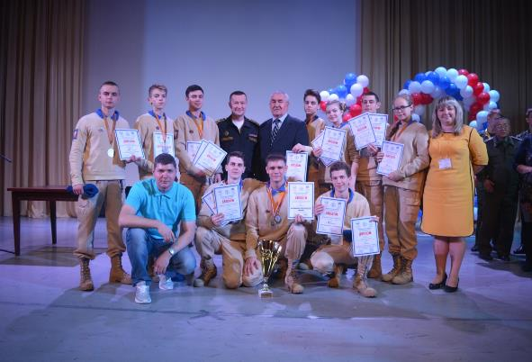
ЮНАРМЕЙСКИЙ ОТРЯД
«СЫНЫ ОТЧИЗНЫ»
МБОУ «СРЕДНЯЯ ОБЩЕОБРАЗОВАТЕЛЬНАЯ ШКОЛА №7» Г. КАЛУГИ
ОТЧЕТ ЗА 2018 ГОД

Slide 2
НАШИ ЮНАРМЕЙЦЫ

Slide 3
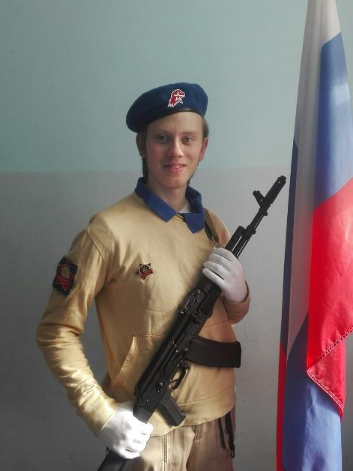
КАРЕТИН АЛЕКСАНДР

Slide 4
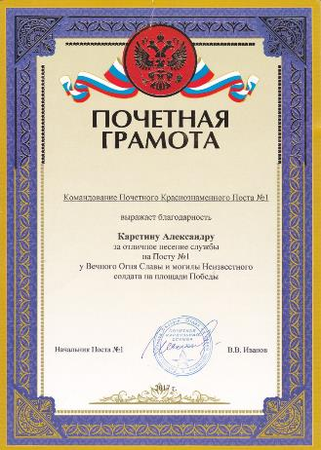
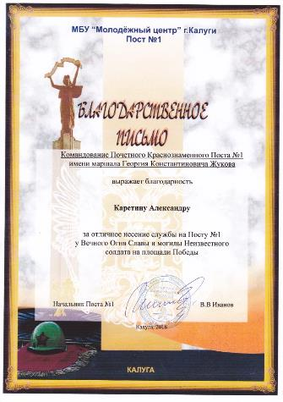

Slide 5
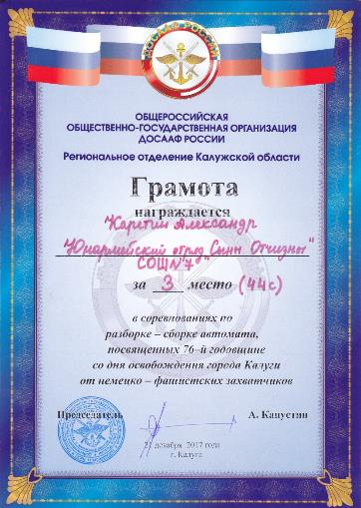

Slide 6
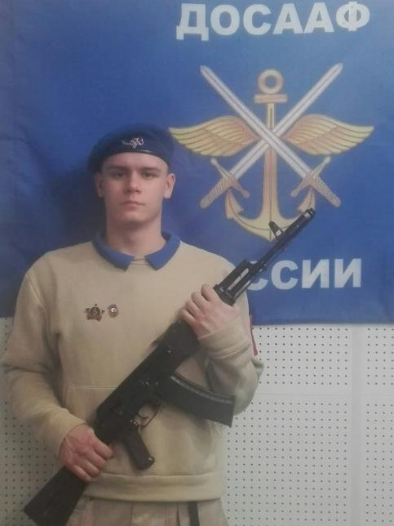
ЛОСЕВ ДМИТРИЙ

Slide 7
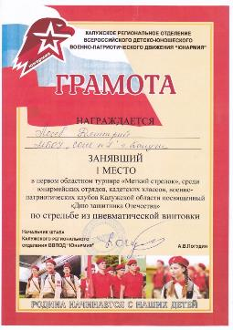
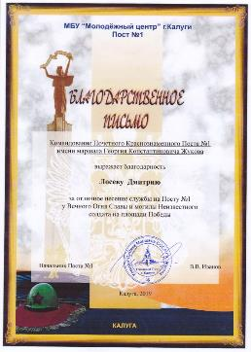
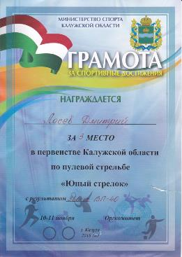

Slide 8
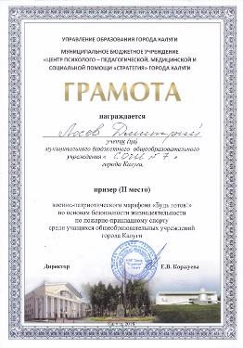
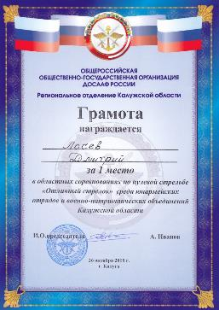

Slide 9
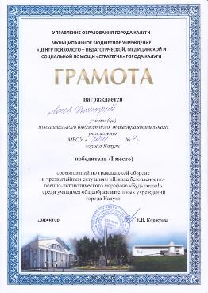
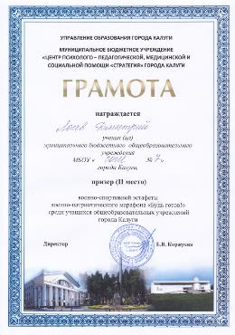
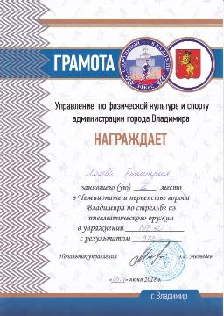
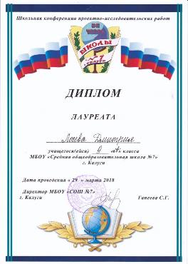

Slide 10
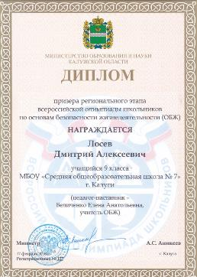

Slide 11
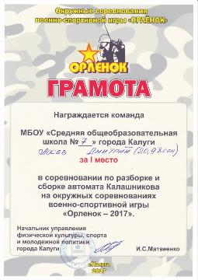

Slide 12
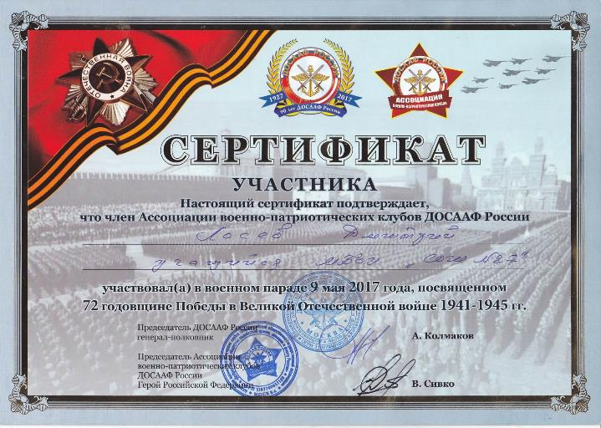

Slide 13
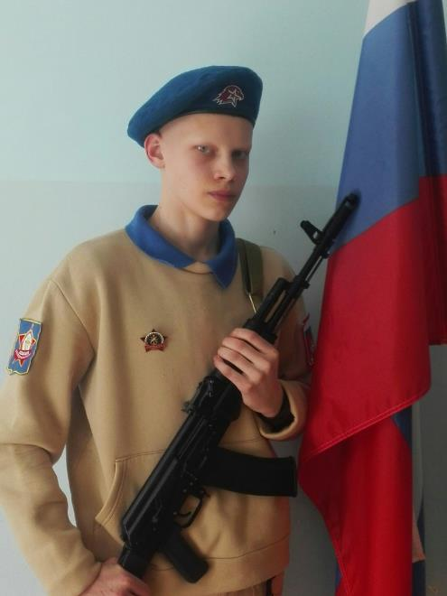
ХОЛОПОВ ФЕДОР

Slide 14
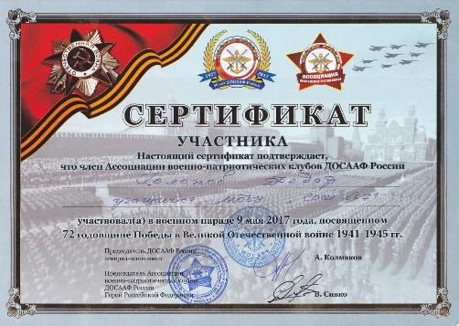
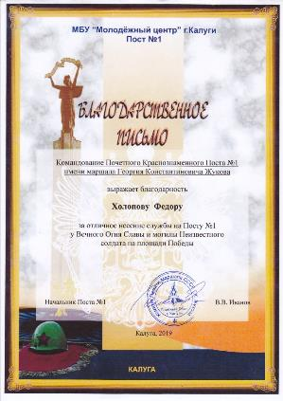
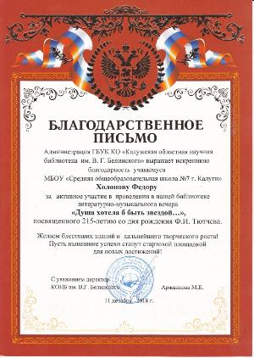

Slide 15
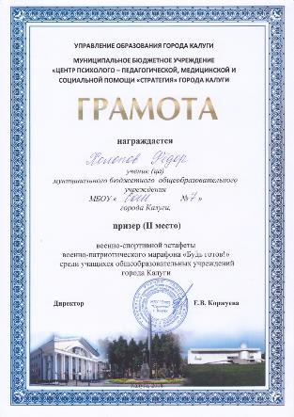
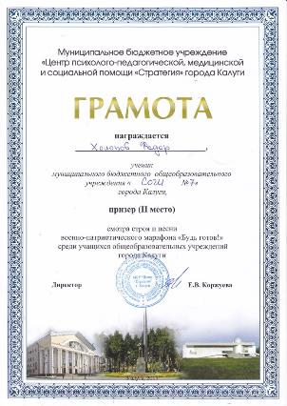
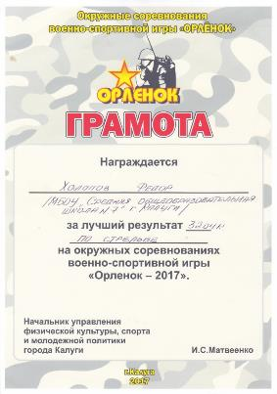

Slide 16
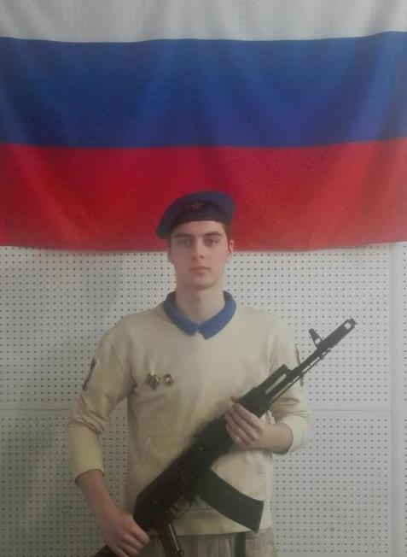
КРАСНОВ ЯРОСЛАВ

Slide 17
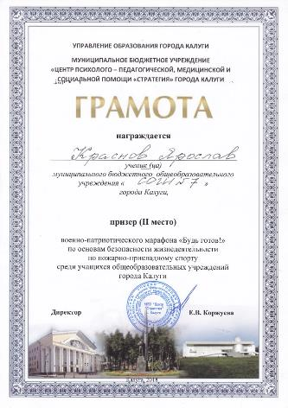

Slide 18
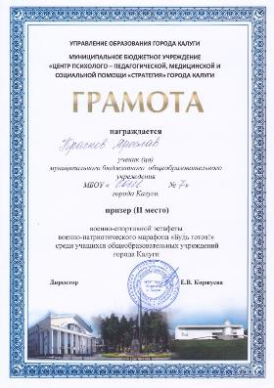
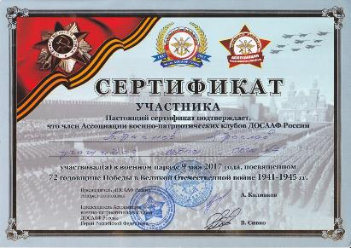
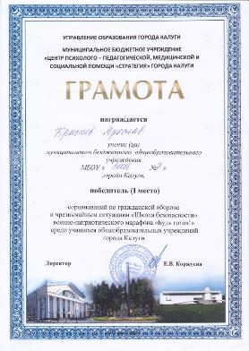

Slide 19
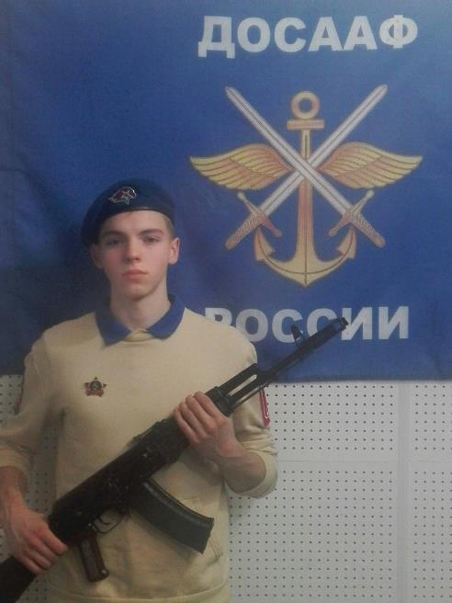
ЦЫГАНОВ ДМИТРИЙ

Slide 20
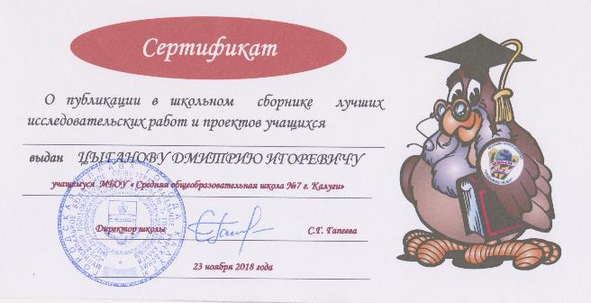
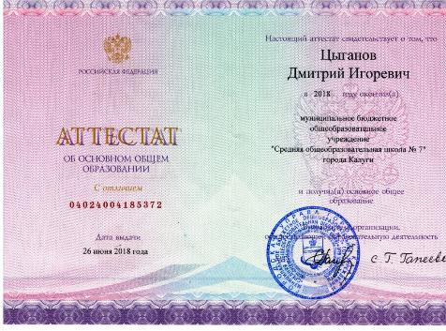
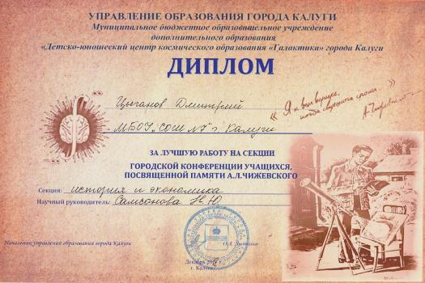

Slide 21
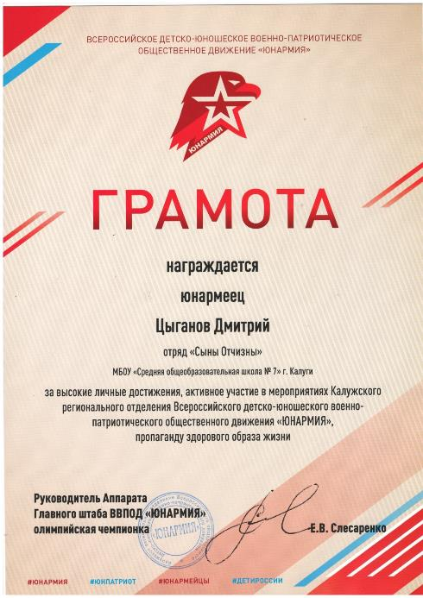
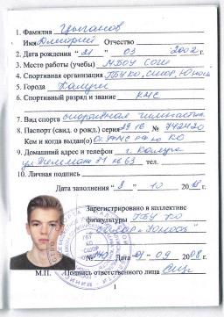
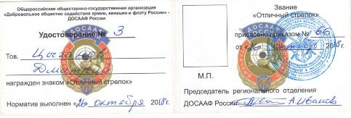

Slide 22
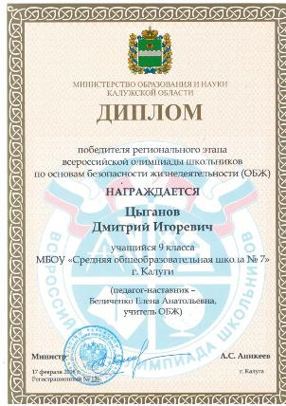
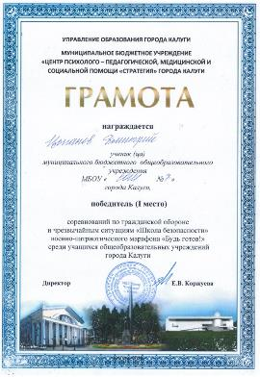
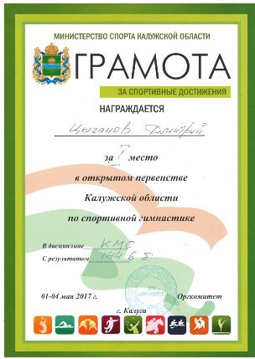

Slide 23
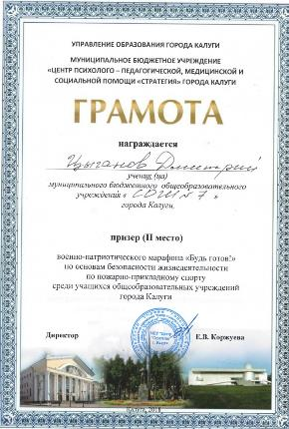
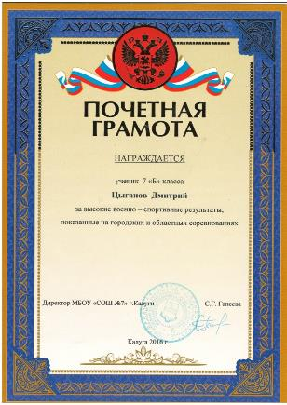

Slide 24
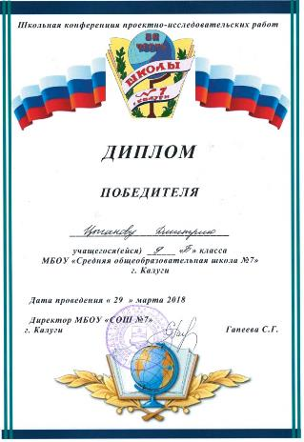
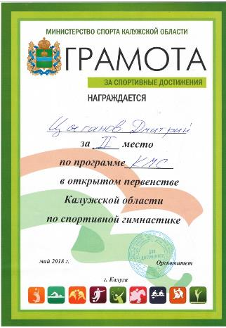

Slide 25
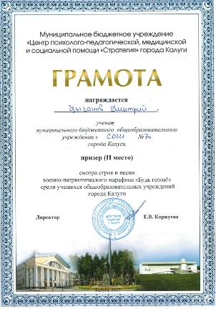
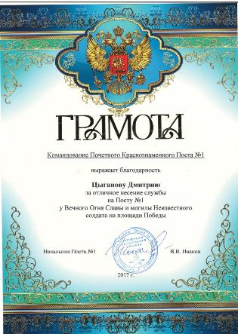

Slide 26
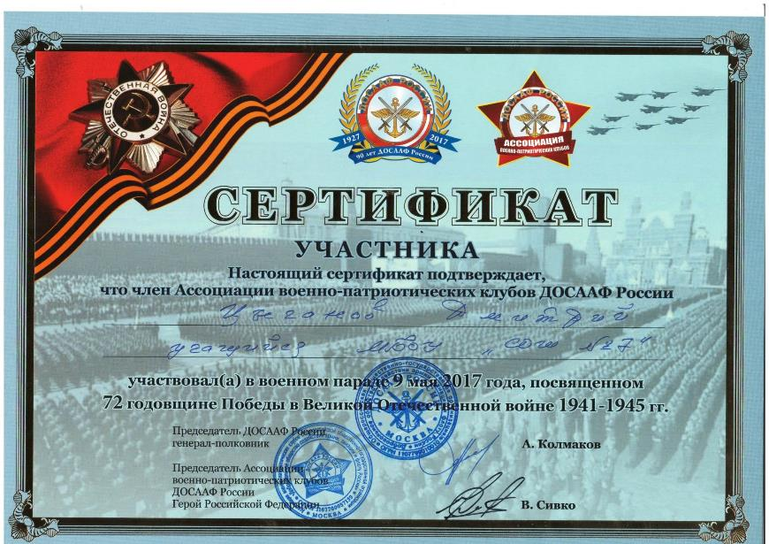

Slide 27
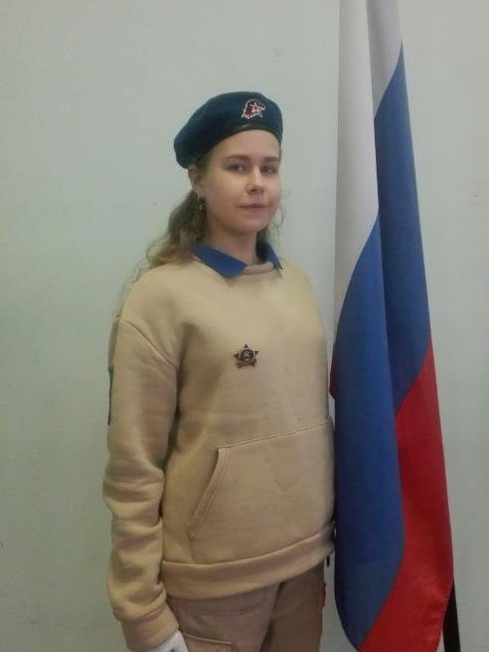
СИДОРИНА ЕВГЕНИЯ

Slide 28
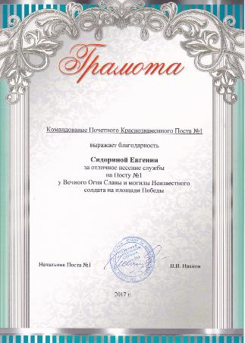
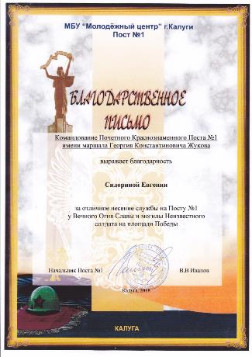

Slide 30
ЕВСИКОВА ЯНА

Slide 34
АЛИМОВА ЛАДА

Slide 38
КОЗЛОВА АНГЕЛИНА

Slide 41
АХМЕДОВ МОВЛАН

Slide 43
ТУЛЯКОВ АНТОН

Slide 46
СУВОРОВ ОЛЕГ

Slide 48
ЯВОРСКАЯ АНАСТАСИЯ

Slide 52
ГОМАЛЕЕВА АНАСТАСИЯ

Slide 57
ПОТЫЛИКО ИРИНА

Slide 60
ОБЩЕКОМАНДНЫЕ МЕРОПРИЯТИЯ
И СОРЕВНОВАНИЯ
(отчет за 2018 год)

Slide 61
ПОСЕЩЕНИЕ КОНДРОВСКОГО ДЕТСКОГО ДОМА,
27.01.2018 ГОДА

Slide 62
МЕРОПРИЯТИЕ, ПОСВЯЩЕННОЕ СТАЛИНГРАДСКОЙ БИТВЕ, СОВМЕСТНО
С БИБЛИОТЕКОЙ ИМЕНИ
А.С. ПУШКИНА,
28.01.2018 ГОДА

Slide 63
МЕРОПРИЯТИЯ, ПОСВЯЩЕННЫЕ 100-ЛЕТИЮ КРАСНОЙ АРМИИ,
ФЕВРАЛЬ 2018 ГОДА

Slide 64
ТОРЖЕСТВЕННОЕ МЕРОПРИЯТИЕ
«НАШИ ГЕРОИ»,
21.02.2018 ГОДА

Slide 65
ТОРЖЕСТВЕННОЕ МЕРОПРИЯТИЕ,
ПОСВЯЩЕННОЕ 30-ЛЕТИЮ ПОИСКОВОГО ДВИЖЕНИЯ,
13.03.2018 ГОДА

Slide 66
КАЛУЖСКИЙ ФОРУМ ДОБРОВОЛЬЧЕСКИХ И НЕГОСУДАРСТВЕННЫХ ОРГАНИЗАЦИЙ,
23.03.2018 ГОДА

Slide 67
ОКРУЖНОЙ ЭТАП ВОЕННО-СПОРТИВНОЙ ИГРЫ «ОРЛЕНОК»,
4.04.2018 ГОДА

Slide 69
ОКРУЖНЫЕ СОРЕВНОВАНИЯ
«ЗАРНИЦА»,
10.04.2018 ГОДА

Slide 71
ГОРОДСКОЙ ФИНАЛ
«ОРЛЕНОК-ЗАРНИЦА»,
АПРЕЛЬ 2018 ГОДА

Slide 73
ОТКРЫТИЕ МЕМОРИАЛЬНОЙ ДОСКИ, МБОУ «СРЕДНЯЯ ОБЩЕОБРАЗОВАТЕЛЬНАЯ ШКОЛА №7» Г. КАЛУГИ, 27.04.2018 ГОДА

Slide 74
МИТИНГ, ПОСВЯЩЕННЫЙ ДНЮ ПОБЕДЫ,
8.05.2018 ГОДА

Slide 75
ПАРАД ПОБЕДЫ
9 МАЯ 2018 ГОДА

Slide 76
ЮНАРМЕЙЦЫ В СОСТАВЕ ПОСТА №1,
ВСТРЕЧА С ЭРОЙ ГЕОРГИЕВНОЙ ЖУКОВОЙ,
17.05.2018 ГОДА

Slide 78
ОБЛАСТНЫЕ СОРЕВНОВАНИЯ
«ОРЛЕНОК-ЗАРНИЦА»,
17-18.05.2018 ГОДА

Slide 81
ТОРЖЕСТВЕННЫЕ ЛИНЕЙКИ
1 СЕНТЯБРЯ 2018 ГОДА

Slide 83
ЮНАРМЕЙСКИЙ СЛЕТ, Г. КОЗЕЛЬСК
СЕНТЯБРЬ 2018 ГОДА

Slide 85
АКЦИЯ, ПОСВЯЩЕННАЯ ПОСАДКЕ АЛЛЕИ
К 100-ЛЕТИЮ КОМСОМОЛА
ОКТЯБРЬ 2018 ГОДА

Slide 86
СОРЕВНОВАНИЯ ПО ЛАЗЕРТАГУ, I МЕСТО
11.10.2018 ГОДА

Slide 88
ФЛЕШМОБ «КАТЮША»
16.10.2018 ГОДА

Slide 89
ПОСВЯЩЕНИЕ В ЮНАРМИЮ И ДЕТСКУЮ ШКОЛЬНУЮ ОРГАНИЗАЦИЮ «ЗЕЛЕНЫЙ ОСТРОВ»
24.10.2018 ГОДА

Slide 90
СОРЕВНОВАНИЯ «ОТЛИЧНЫЙ СТРЕЛОК»
26.10.2018 ГОДА

Slide 91
НАШИ МАЛЕНЬКИЕ ГОСТИ –
ПОДГОТОВИТЕЛЬНАЯ ГРУППА МДБОУ № 34 «ЗОРЕНЬКА»
29.10.2018 ГОДА

Slide 92
СБОР ДЕТСКОЙ ОРГАНИЗАЦИИ «ЗЕЛЕНЫЙ ОСТРОВ», ПОСВЯЩЕННЫЙ 100-ЛЕТИЮ КОМСОМОЛА
6.11.2018 ГОДА

Slide 93
ГЕОГРАФИЧЕСКИЙ ДИКТАКТ
11.11.2018 ГОДА

Slide 94
ПОМОЩЬ В ПОДГОТОВКЕ АКЦИИ
«ЩЕДРЫЙ ВТОРНИК»
27.11.2018 ГОДА

Slide 95
МИТИНГ, ПОСВЯЩЕННЫЙ ВВОДУ ВОЙСК
В АФГАНИСТАН
25.12.2018 ГОДА

